Slide 1


ТЕМА № 3. Документация инженерно-авиационной службы
Групповое занятие № 3
«Документация инженерно-авиационной службы»

Slide 2
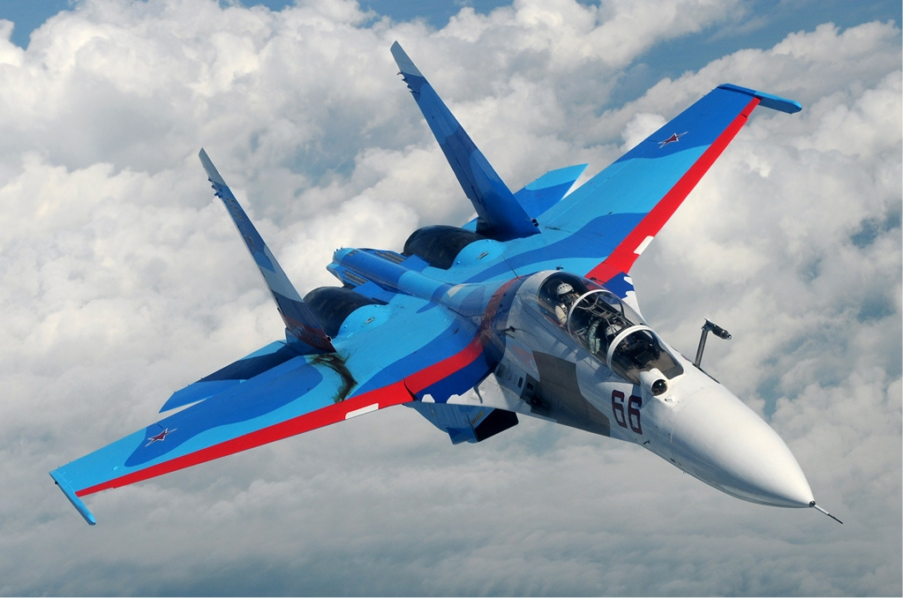
Вопросы:
Вопрос 1. Документация инженерно-авиационной службы.
Вопрос 2. Порядок ведения, хранения и восстановления формуляров (паспортов) на авиационную технику.

Slide 3
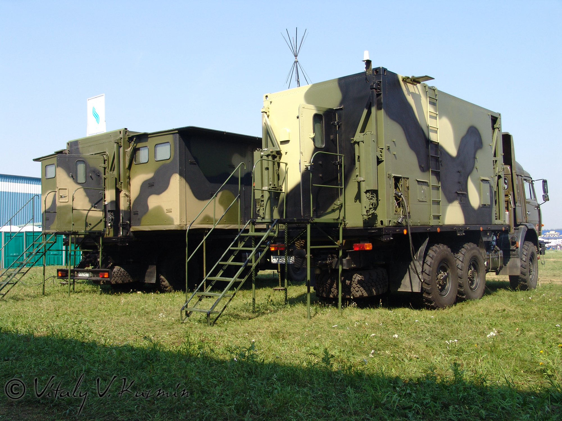
Вопрос 1. Документация инженерно-авиационной службы
Номенклатура эксплуатационных документов включает (приложение № 3.3 к ФАП (п. 24):
руководство по летной эксплуатации;
инструкцию по расчету дальности и продолжительности полета;
руководство по технической эксплуатации, состоящее из технического описания, инструкции по эксплуатации и технологических карт, куда должны включаться все сведения, необходимые для правильной эксплуатации (использования, транспортирования, хранения и ТО) АТ и инструкции по ПД ТСР;
перечень неисправностей, с которыми разрешен вылет ВС (если он разработан и утвержден начальником вооружения – заместителем главнокомандующего ВВС по вооружению для данного типа ВС);
руководство по войсковому ремонту;
регламент технического обслуживания;
руководство по загрузке и центровке;
формуляр;
паспорт;
этикетку;
альбом электрических схем;
ведомости ЗИП (эксплуатационные);
нормы расхода запасных частей на 100 часов эксплуатации;
нормы расхода материальных средств на 100 часов налета;
ведомость эксплуатационных документов.

Slide 4
Номенклатура ремонтных документов включает:
руководство по среднему ремонту;
руководство по капитальному ремонту;
технические условия на капитальный и (или) средний ремонт;
альбом основных сочленений и ремонтных допусков;
чертежи ремонтные;
руководство по ремонту АТ при боевых повреждениях;
каталог деталей и сборочных единиц;
ведомости ЗИП (ремонтные);
нормы расхода запасных частей на капитальный и (или) средний ремонт;
нормы расхода материалов на капитальный и (или) средний ремонт;
техническую документацию на нестандартное технологическое оборудование, приборы и инструмент;
ведомость группового комплекта запасных частей и материалов для обеспечения войскового ремонта в особый период;
ведомость ремонтного комплекта запасных частей для обеспечения капитального ремонта в особый период;
ведомость документов для ремонта.

Slide 5
К пономерной документации относятся:
- журналы подготовки воздушного судна (ЖПВС);
- формуляры, паспорта и этикетки на АТ;
- альбомы электрических схем.
Учетная документация предназначена для ведения:
– пономерного учета АТ, ее состояния и движения;
– учета основных показателей работы ИАС части;
–учета указаний, директив, распоряжений и бюллетеней промышленности по вопросам эксплуатации и ремонта АТ;
– учета выполнения указаний, директив и бюллетеней промышленности по каждому ВС;
– учета наличия боекомплектов и расхода авиационных средств поражения;
– учета ограничений и запрещений в применении АСП;
– учета технического состояния, проверки и ремонта средств измерения и наземных средств технического контроля АТ;
– учета трудозатрат на подготовку АТ к полетам, устранение неисправностей, выполнение регламентных работ, ремонта, доработок, на работы по подготовке АСП, работы со средствами наземного обслуживания;
– учета результатов измерения параметров;
– учета выполнения на авиационной технике работ, готовности ВС к полетам, контроля технического состояния и расхода ресурса АТ;
– учета неисправностей и отказов АТ на земле и в воздухе и разрабатываемых на основе их анализа мероприятий;
– учета расхода запасных частей и других материальных средств.

Slide 6
Отчетная документация ИАС предназначена для информации вышестоящих инстанций ИАС о наличии и состоянии АТ, о неисправностях АТ, а также об основных показателях работы ИАС.
Формы отчетной документации, порядок и периодичность их представления указаны в табеле срочных донесений №5, где представлены формы отчетности по всем службам авиационной части.
Установлены следующие формы отчетной документации:
– форма № 24 «Донесение на поступившие, убывшие и списанные ВС и авиадвигатели»;
– форма № 25 «Отчет о пономерном наличии и состоянии АТ»;
– форма № 26 «Отчет о наличии и исправности ВС и авиадвигателей»;
– форма № 27 «Отчет о техническом состоянии управляемых авиационных средств поражения»;
– форма № 29 «Отчет об основных показателях ИАО части»;
– форма № 30 «Донесение о наличии исправных ВС»;
– форма № 31 «Отчет о выполнении конструктивно-производственных доработок»;
– форма № 32 «Отчет по войсковому ремонту»;
– форма № 33 «Отчет о наличии ремфонда и отремонтированной АТ».

Slide 7
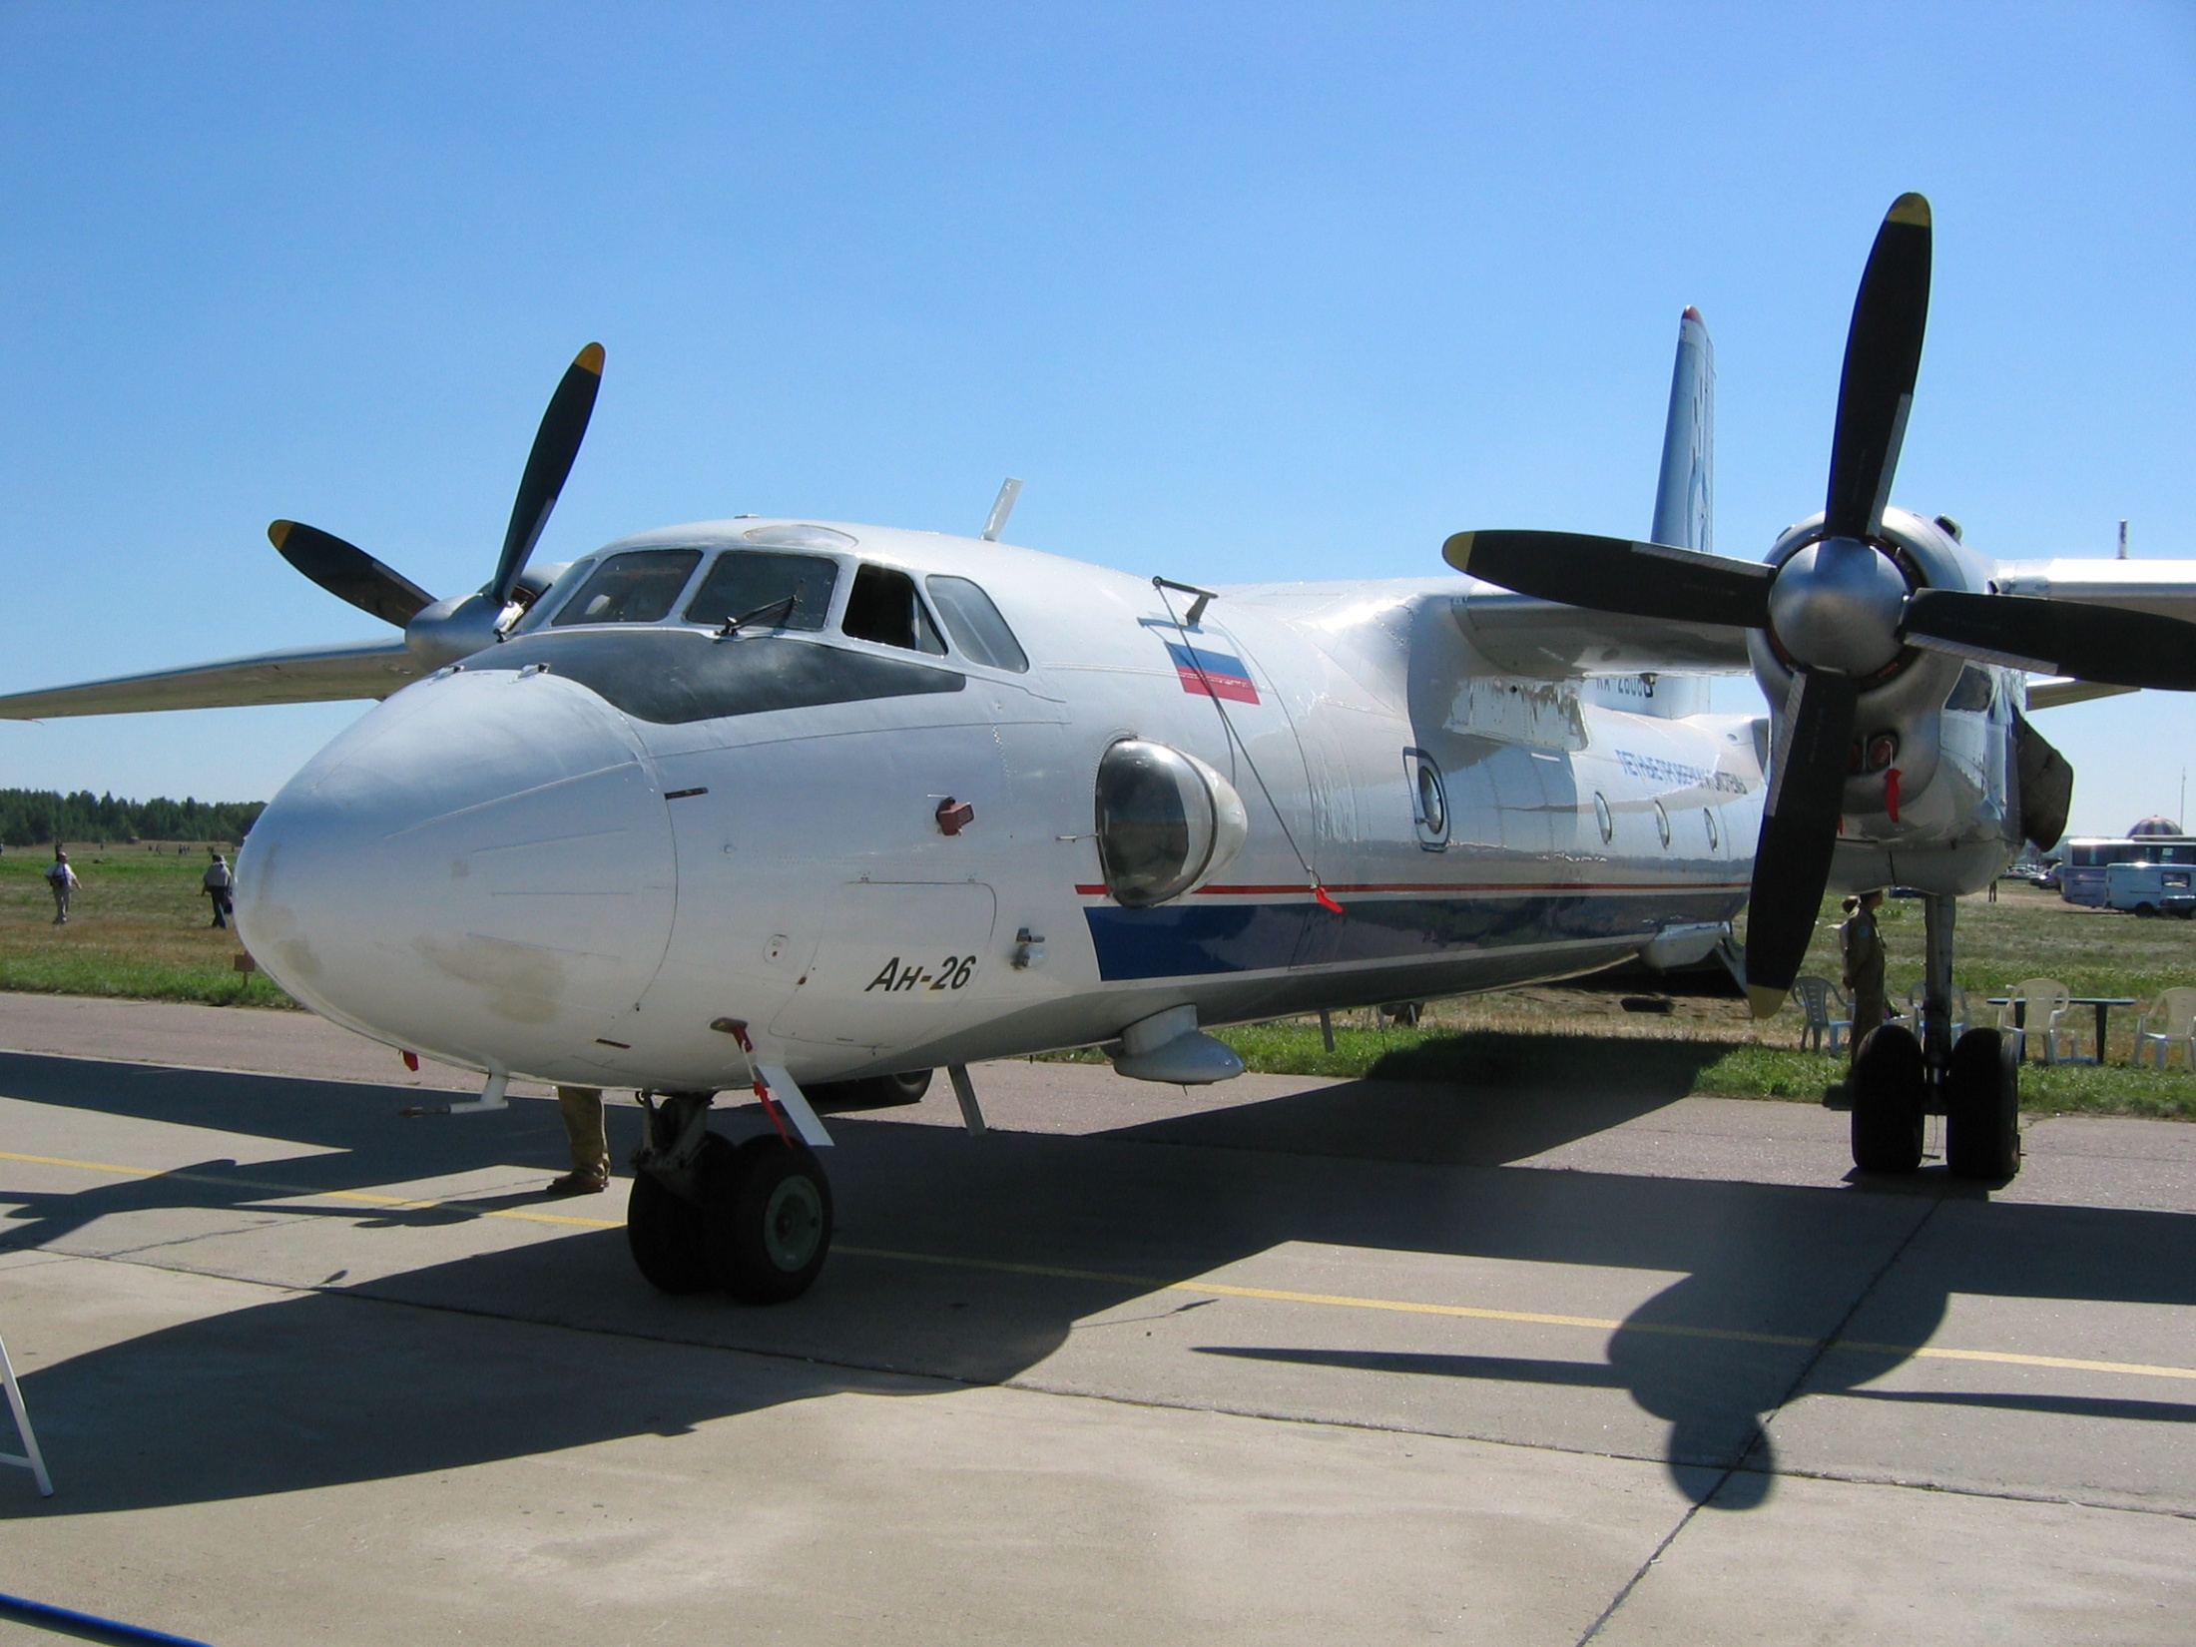
На ПУ ИАС части должна быть следующая документация:
копия плановой таблицы полетов;
технологические графики подготовок ВС к полетам (в том числе и по тревоге);
схема размещения ВС на аэродроме;
таблицы и инструкции по связи;
перечень запрещенных и имеющих ограничения АСП;
журнал старшего инженера полетов (дежурного инженера);
инструкции старшему инженеру полетов, дежурному инженеру, дежурному по аэродромно-техническому обеспечению, дежурному по стоянкам части и дежурным по стоянкам подразделений, техническим постам и командам технической помощи;
инструкция по приему СНО ОП, централизованных систем заправки топливом, воздухом и систем электроснабжения;
выписки из РЛЭ эксплуатируемых ВС, определяющие действия экипажей в особых случаях в полете;
инструкция по предотвращению несанкционированного взлета;
журнал учета принимаемых оповещений о вводимых режимах использования АТ;
настоящие Правила, Федеральные авиационные правила производства полетов государственной авиации∗, РЭ эксплуатируемых ВС, РО эксплуатируемых ВС;
выписка из инструкции по мерам пожарной безопасности в части;
схема безопасных зон для эвакуации личного состава и вывода АТ и СНО ОП в случаях стихийных бедствий;
обязанности должностных лиц ИАС по ПДТСР.

Slide 8
Вопрос 2. Порядок ведения, хранения и восстановления формуляров (паспортов) на авиационную технику
Формуляры (с формулярными схемами) и паспорта являются неотъемлемой частью образца авиационной техники.
Составляются на заводах-изготовителях и удостоверяют, что ВС (двигатель, агрегат) и его оборудование изготовлены и смонтированы в соответствии с чертежами и техническими условиями, приняты ОТК и заказчиком и признаны годными для эксплуатации в частях ВВС.
Формуляр является основным документом, в котором учитываются:
наработка объекта на различных режимах, время эксплуатации,
выполнение регламентных и ремонтных работ,
выполненные доработки и усовершенствования, проведенные изменения в оборудовании и другие работы, выполненные на АТ в процессе эксплуатации.
Формуляр ВС состоит из следующих частей:
Планер и входящие в него системы.
Авиационное оборудование.
Радиоэлектронное оборудование.
Комплекс функционально связанного оборудования.
Авиационное вооружение.
Специальные данные ВС.
На двигатель составляется собственный формуляр.

Slide 9
Правила ведения формуляров:
1. Формуляры (паспорта) ведут:
по самолету (вертолету), двигателю и их агрегатам – старший техник (механик) ВС;
по АВ, АО, РЭО и парашютно-десантному оборудованию – старшие техники (техники) технического расчета по соответствующей специальности (инженеры ато);
2. Записи в формулярах оформляют:
о выполнении регламентных работ – начальники групп регламента и ремонта в соответствующих частях формуляра, начальник тэч части – в I части формуляра;
о выполнении периодических работ по бюллетеням силами промышленности – представитель промышленности, начальник технического расчета;
о выполнении работ по бюллетеням силами промышленности – ответственный представитель промышленности, инженер части по специальности;
о выполнении ремонта – начальник ВАРМ (АвРЗ);
о состоянии АТ при контрольном (периодическом) осмотре – должностные лица ИТС от командира ато (начальника тэч части, инженера части по специальности) и выше;
3. Правильность ведения формуляров проверяет командир ато не реже одного раза в три месяца.
Все записи в формуляре (паспорте) производят чернилами (шариковой ручкой) аккуратно, без помарок и подчисток. Не допускаются записи карандашом, чернилами (шариковой ручкой) зеленого и красного цвета.

Slide 10
4. Паспорт прикладывается к каждому агрегату планера, двигателя, оборудования и вооружения, которому присвоен заводской номер.
В паспорта заносятся:
отметки о движениях изделия в эксплуатации,
отметки о проведенных ремонтах и работах по бюллетеням,
данные результатов контроля параметров и данные о наработке,
данные об изменении в комплектации (в сводный паспорт комплекса.)
Записи в паспорт делаются на основании данных формуляра ВС при снятии агрегата с ВС и при ремонте.
5. Исправленные записи в формулярах (паспортах) заверяются подписями командира ато или инженера части по соответствующей специальности и скрепляются печатью воинской части. Незаверенные исправления не допускаются.
6. При передаче АТ (отправке в ремонт) :
записываются итоговые данные о наработке,
проверяется соответствие номеров агрегатов и блоков номерам, указанным в формулярах (паспортах).
правильность итоговых данных в формуляре ВС (двигателя) заверяется заместителем командира части по ИАС и скрепляется печатью воинской части.

Slide 11
7. Если формуляр (паспорт) полностью заполнен:
заводится новый формуляр (паспорт).
на титульном листе нового формуляра (паспорта) делается запись о том, что он является продолжением,
на титульном листе старого – о том, что заведен новый формуляр и указывается дата,
все итоговые данные о наработке переносятся в новый формуляр (паспорт).
надписи на титульных листах в новом и старом формулярах (паспортах) и данные о наработке заверяются подписью заместителя командира части по ИАС и скрепляются печатью воинской части.
Новый и старый формуляры (паспорта) хранятся вместе.
8. Формуляры (паспорта) на АТ хранятся в специальном помещении подразделения, в шкафах, оборудованных для этой цели, исключающих возможность их утраты.
Ответственность за организацию их хранения несет командир подразделения.
Техник ВС отвечает за сохранность и состояние формуляров и паспортов закрепленного за ним ВС.
С целью обеспечения сохранности формуляров на борту ВС, выполняющего задание в отрыве от базового аэродрома (более 1 месяца), вместо формуляров используют бортовую карточку и ведут учет наработки агрегатов, ресурс которых отличается от ресурса ВС.

Slide 12
9. В случае утраты формуляра (паспорта) на АТ, пригодную к эксплуатации:
- заводится дубликат (на основании данных, учитываемых в части). ЗК части по ИАС обязан принять все меры к восстановлению данных,
Если основные технические данные АТ нельзя восстановить, то она направляется на АвРЗ с сопроводительной документацией, в которой указывается наработка с начала эксплуатации, наработка после последнего ремонта, заводской номер ВС, на котором был установлен агрегат, блок, прибор,
ЗК части по ИАС должен установить причину утраты, виновников и доложить об этом командиру части.
факт утраты формуляра на самолет (вертолет) и двигатель, а также на секретную АТ и причины утраты докладываются начальнику вооружения – заместителю ГК ВВС по вооружению.

